Slide 1
Правило поведения с незнакомыми людьми
Подготовила
Воспитатель средней группы.
Козлова В.В.

Slide 2
Мы живём с вами в обычном поселке, где нас окружают множество разных людей.

Slide 3
К сожалению не все люди желают нам добра. Поэтому надо знать, как вести себя в различных ситуациях с незнакомыми людьми.

Slide 4
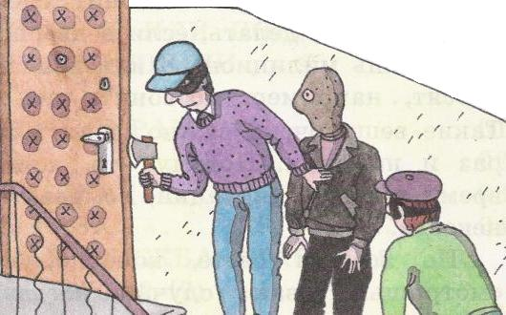
Звонок в дверь.
Если позвонил звонок,
Посмотри сперва в глазок,
В гости кто пришел, узнай,
Но чужим - не открывай!
Ты дома один. Раздаётся звонок в дверь.
Как ты поступишь?
Если нет глазка, тогда:
«Кто же там?» - спроси всегда,
А не станут отвечать!
Дверь не надо открывать!

Slide 5
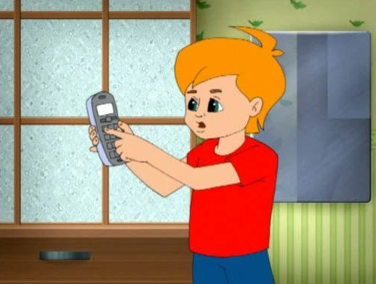
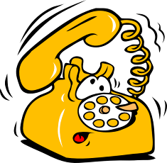
Если звонит телефон.
Ничего не отвечай,
Просто маму подзывай!
Если взрослых дома нет,
Не веди не с кем бесед,
«До свидания!» - скажи,
Быстро трубку положи!

Slide 6
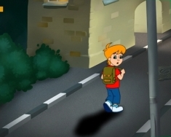
Помни!
Никогда не гуляй
с наступлением темноты.

Slide 7
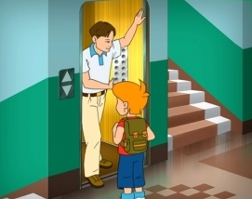
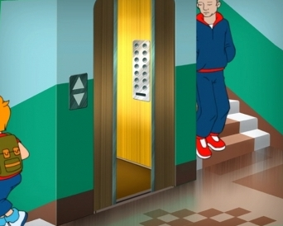
Помни!
Не заходи в лифт, если в нём незнакомый тебе человек. А если какой-то незнакомец захочет зайти с тобой в лифт, то безопаснее идти по лестнице.

Slide 8
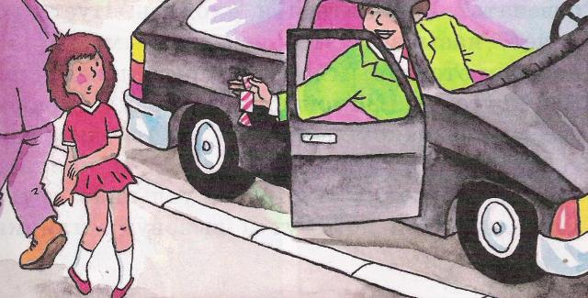
Помни!
Не принимай никаких приглашений незнакомца и не садись к нему в машину.

Slide 9
Помни!
Никуда никогда не ходи с незнакомыми людьми. Если кто-то силой пытается увести тебя, вырывайся и громко зови на помощь.

Slide 10
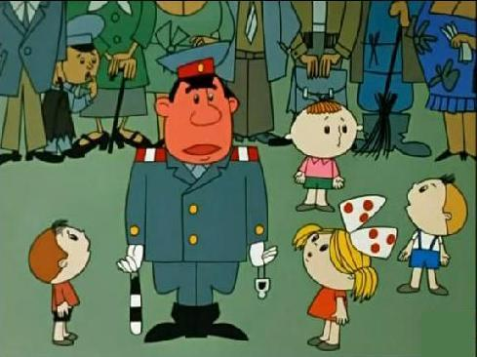
Если ты потерялся.
Лучше всего обратиться за помощью
к полицейскому.

Slide 11
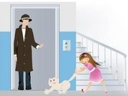
Осторожней будьте,
Милые ребята:
Незнакомым людям
Доверять не надо!

